Slide 1
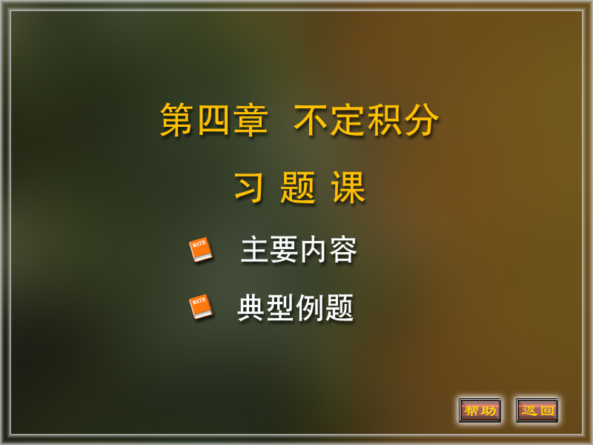

Slide 2
一、主要内容
原 函 数
不 定 积 分
选
择
u
有
效
方
法
基
本
积
分
表
分部
积分法
积分法
直接
积分法
第一换元法
第二换元法
几种特殊类型
函数的积分

Slide 3
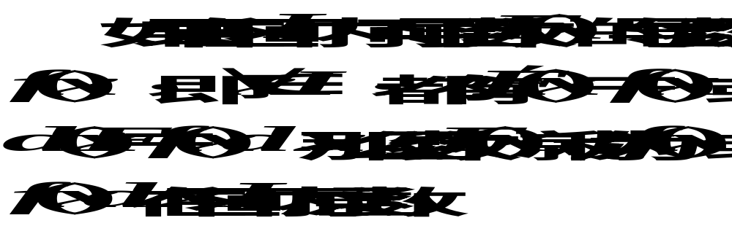
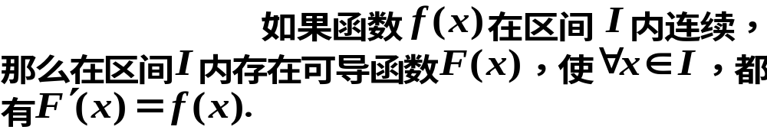
1、原函数
定义
原函数存在定理
即：连续函数一定有原函数．

Slide 4
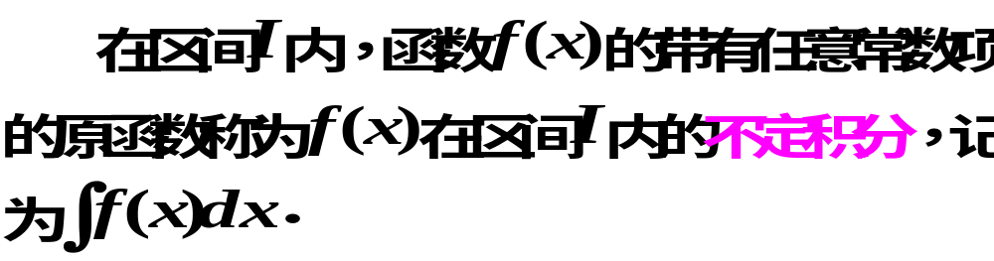
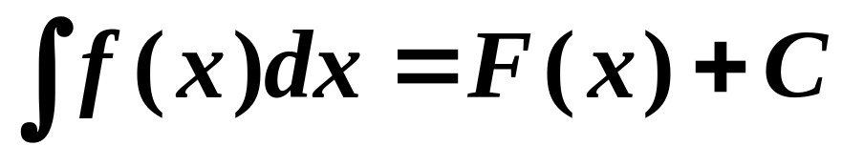
2、不定积分
(1) 定义

Slide 5
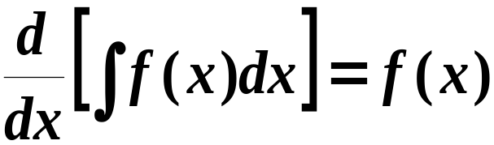
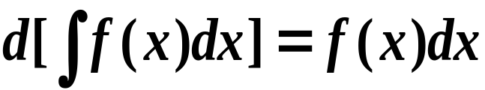
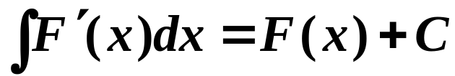
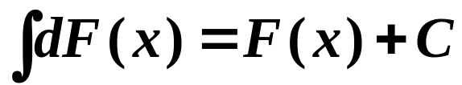
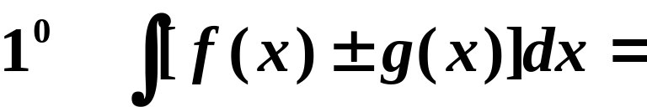
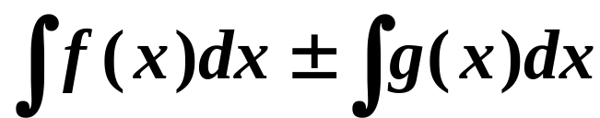
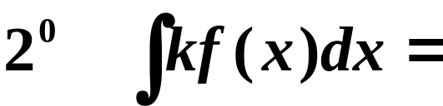
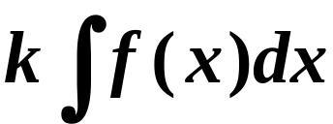

(2) 微分运算与求不定积分的运算是互逆的.
(3) 不定积分的性质

Slide 6



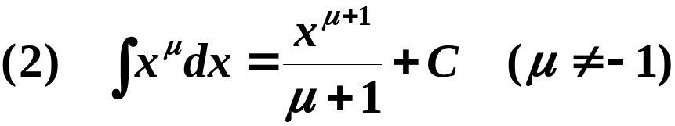
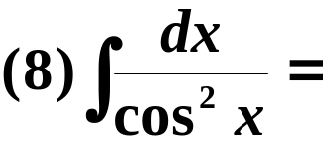


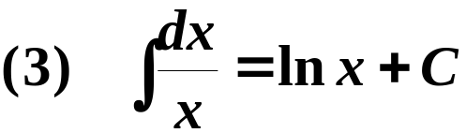
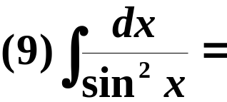


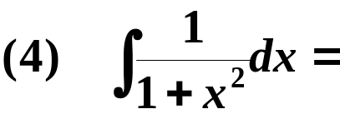



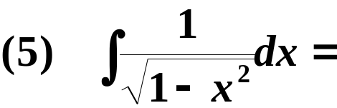







3、基本积分表
是常数)

Slide 7
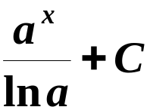

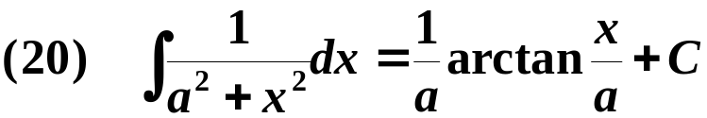




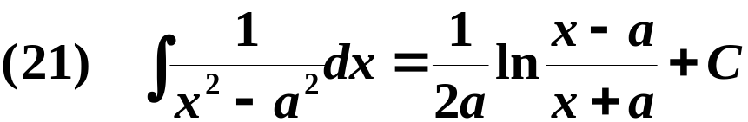


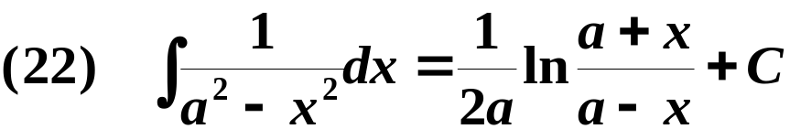


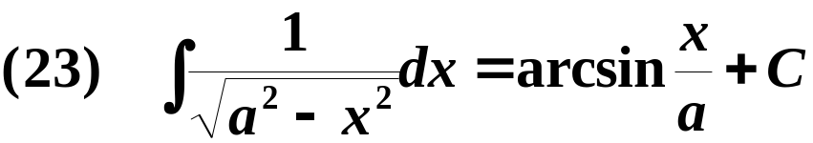

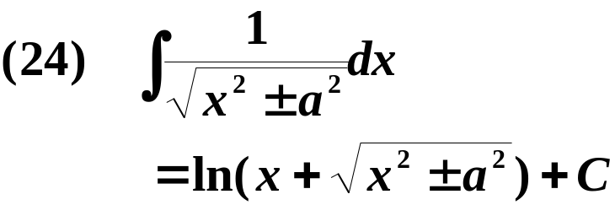


Slide 8
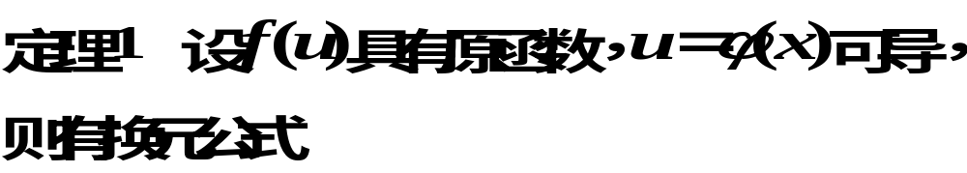
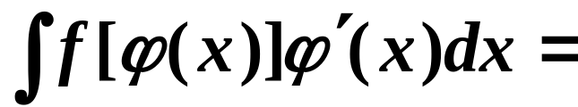
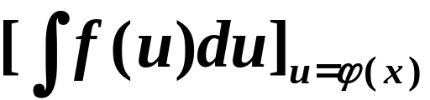
4、直接积分法
由定义直接利用基本积分表与积分的性质求不定积分的方法.
5、第一类换元法
第一类换元公式（凑微分法）

Slide 9
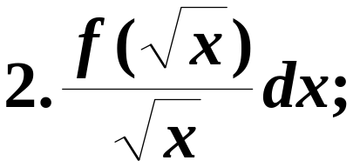

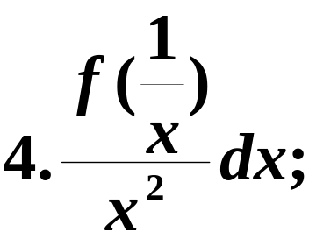
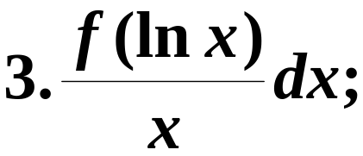


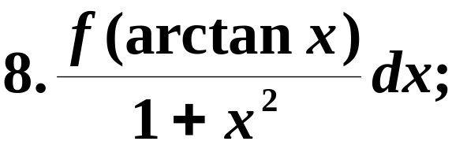

常见类型:

Slide 10
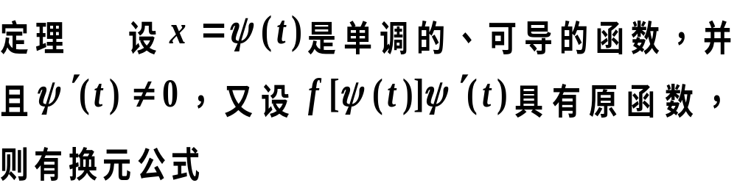
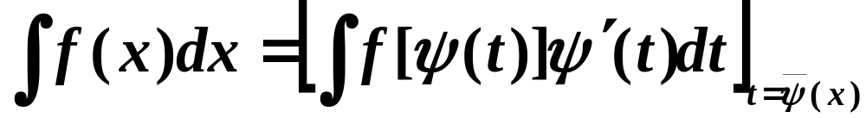

6、第二类换元法
第二类换元公式

Slide 11

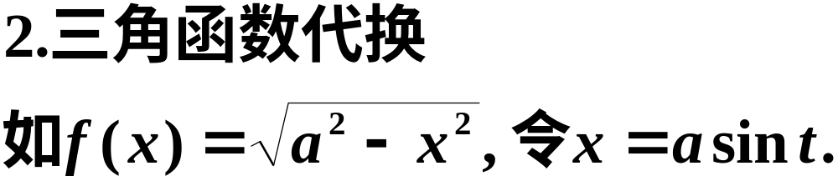
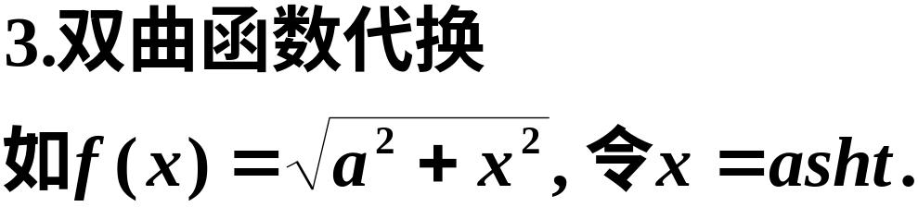
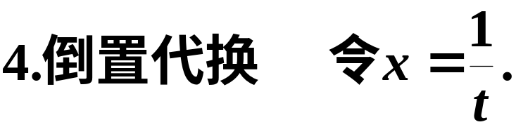
常用代换:

Slide 12
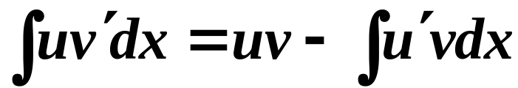
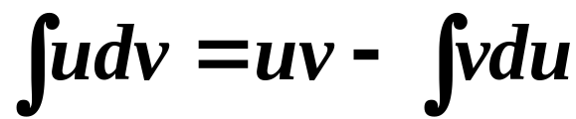
7、分部积分法
分部积分公式
8.选择u的有效方法:LIATE选择法
L----对数函数；
I----反三角函数；
A----代数函数；
T----三角函数；
E----指数函数；
哪个在前哪个选作u.

Slide 13
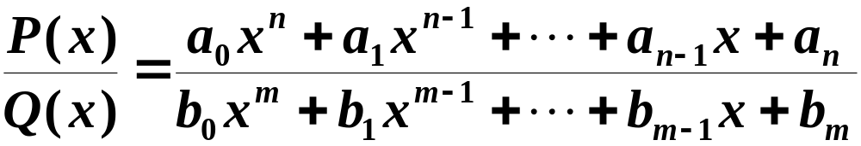
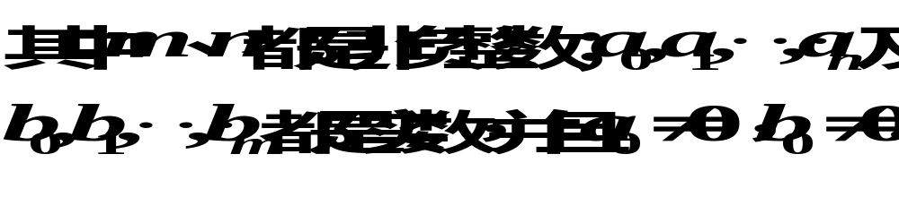
9、几种特殊类型函数的积分
（1）有理函数的积分
定义
两个多项式的商表示的函数称之.
真分式化为最简真分式之和的待定系数法

Slide 14
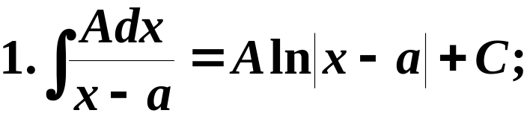
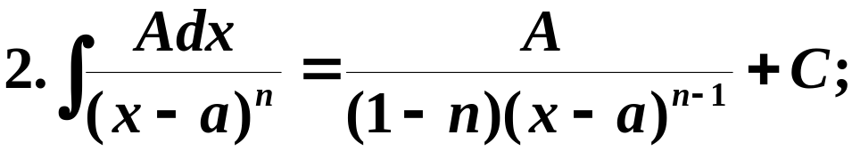
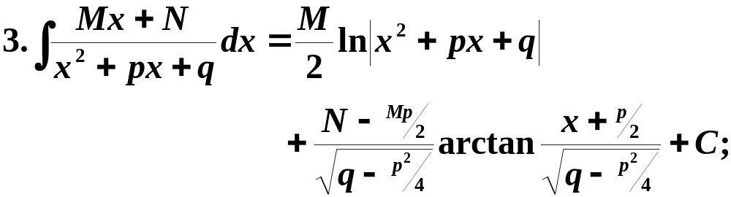
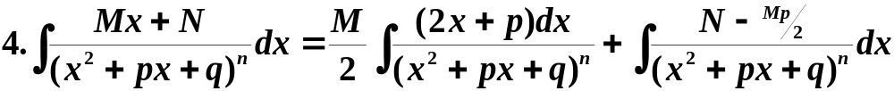
四种类型分式的不定积分
此两积分都可积,后者有递推公式

Slide 15

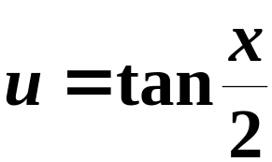

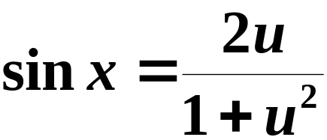
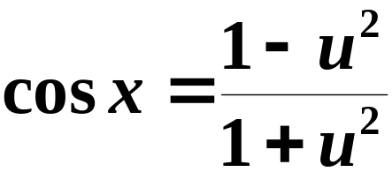
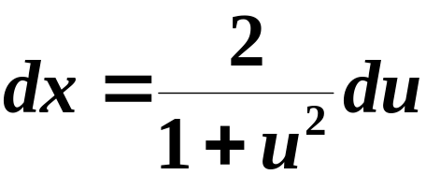
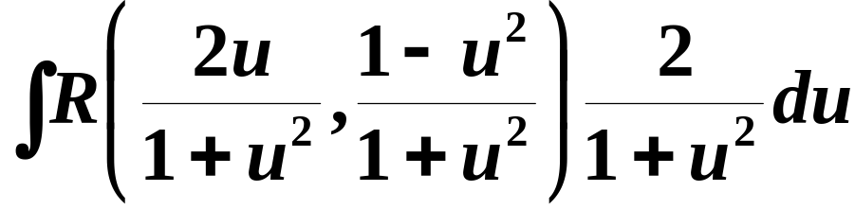

（2） 三角函数有理式的积分
定义
由三角函数和常数经过有限次四则运算构成的函数称之．一般记为
令

Slide 16




（3） 简单无理函数的积分
讨论类型：
解决方法：
作代换去掉根号．

Slide 17








二、典型例题
例1
解

Slide 18













例2 求
令
解

Slide 19








例3 求
解（一）
（使用了三角函数恒等变形）

Slide 20








解（二）
类似地可推出

Slide 21






例4
解

Slide 22







例5
解
(倒代换)

Slide 23






例6
解

Slide 24





见《学习指导》P90例3.26
例7
解

Slide 25








例8 设 求 .
解
令

Slide 26




例9：
解

Slide 27






递推法积分
解：

Slide 28




Slide 29






Slide 30






Slide 31

测 验 题

Slide 32


Slide 33


Slide 34


Slide 35


Slide 36


Slide 37


Slide 38


测验题答案

Slide 39


Slide 40



